Slide 1

«Варианты наполнения центра экспериментально-исследовательской деятельности в соответствии с ФГОС ДО»
Фаттахова Н.В.,
воспитатель МБДОУ «Д/с №55 «Жаворонок» г. Альметьевска»

Slide 2
Экспериментирование в детском саду – это эффективная деятельность, направленная на развитие познавательной активности дошкольников.

Slide 3
Актуальность детского экспериментирования обусловлена тем, что для развития личности дошкольника особое значение имеет усвоение им представлений о взаимосвязи природы и человека. Существенную роль в этом направлении играет поисково-познавательная деятельность дошкольников, протекающая в форме экспериментальных действий.

Slide 4
Цель: развитие познавательных процессов

Slide 5
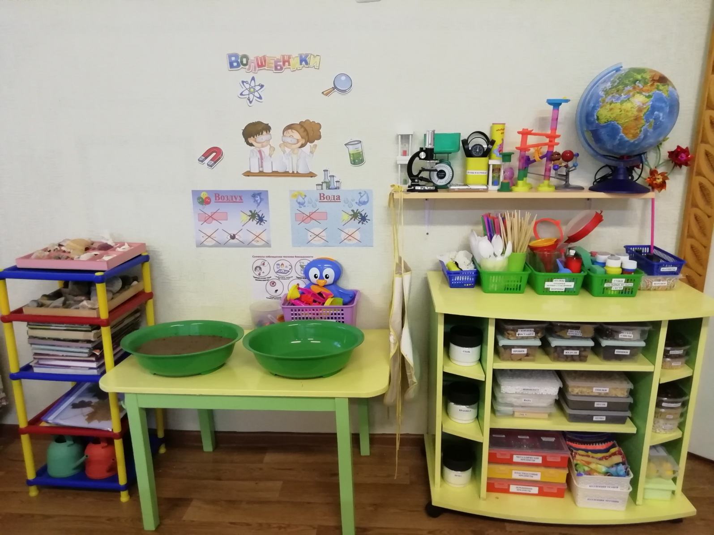
Центр экспериментальной деятельности в подготовительной группе

Slide 6
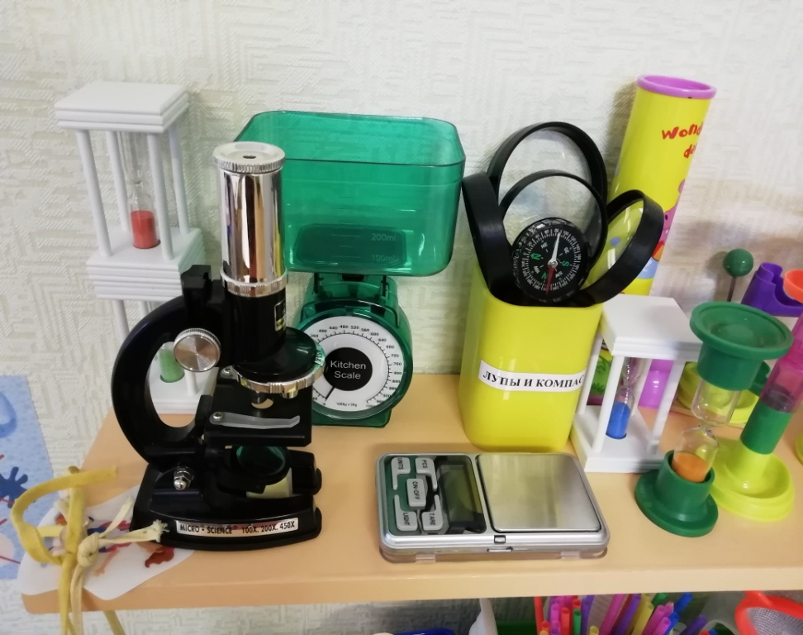
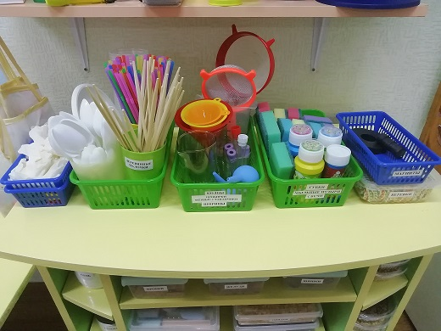

Приборы для проведения опытов

Slide 7
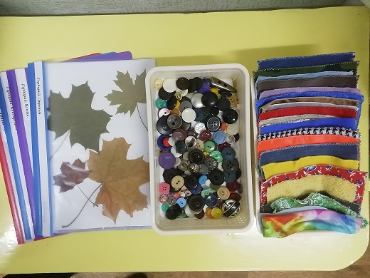
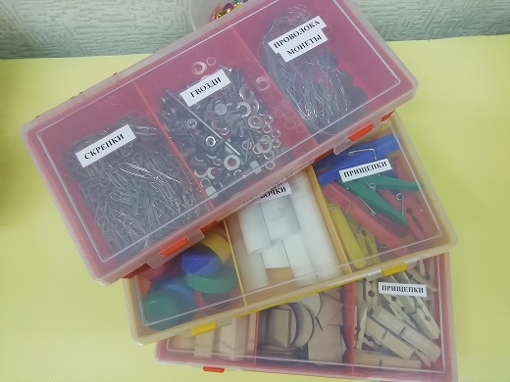
Коллекции и технические материалы

Slide 8
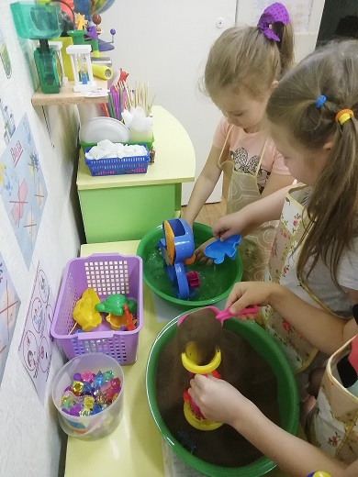
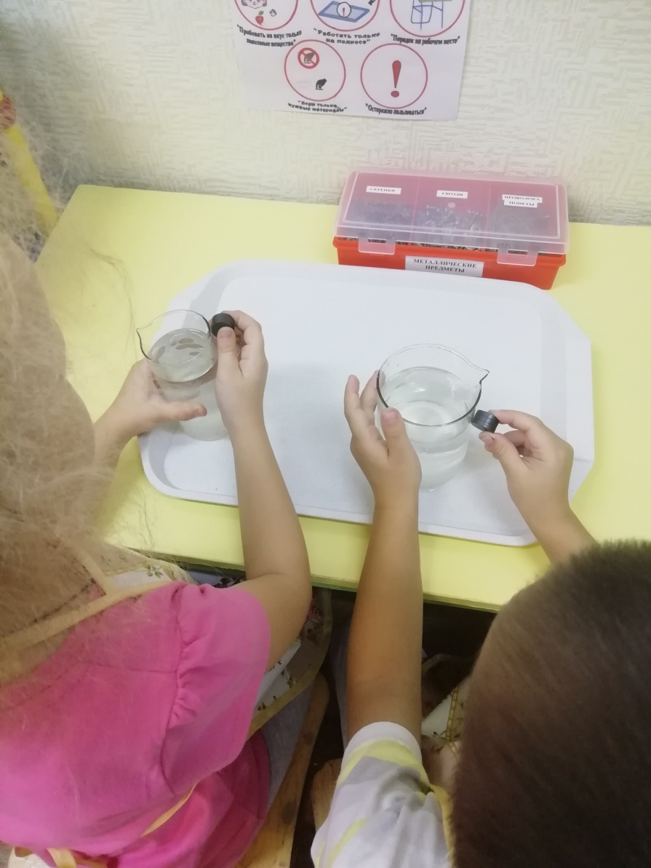
Игры с песком, водой и магнитами

Slide 9
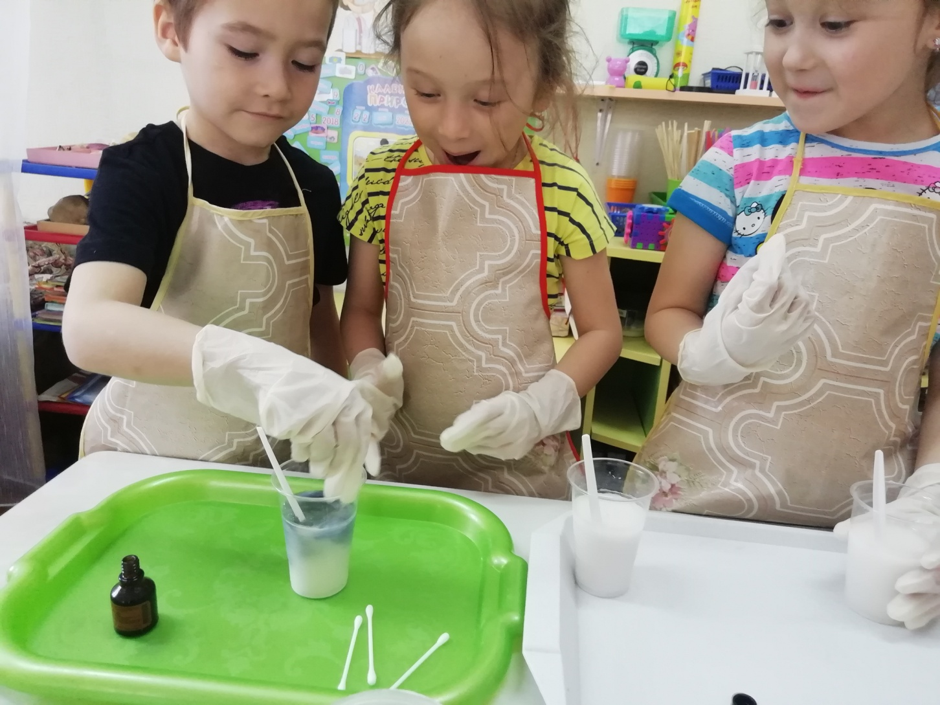
Наблюдаем за реакцией смешения крахмала с йодом

Slide 10
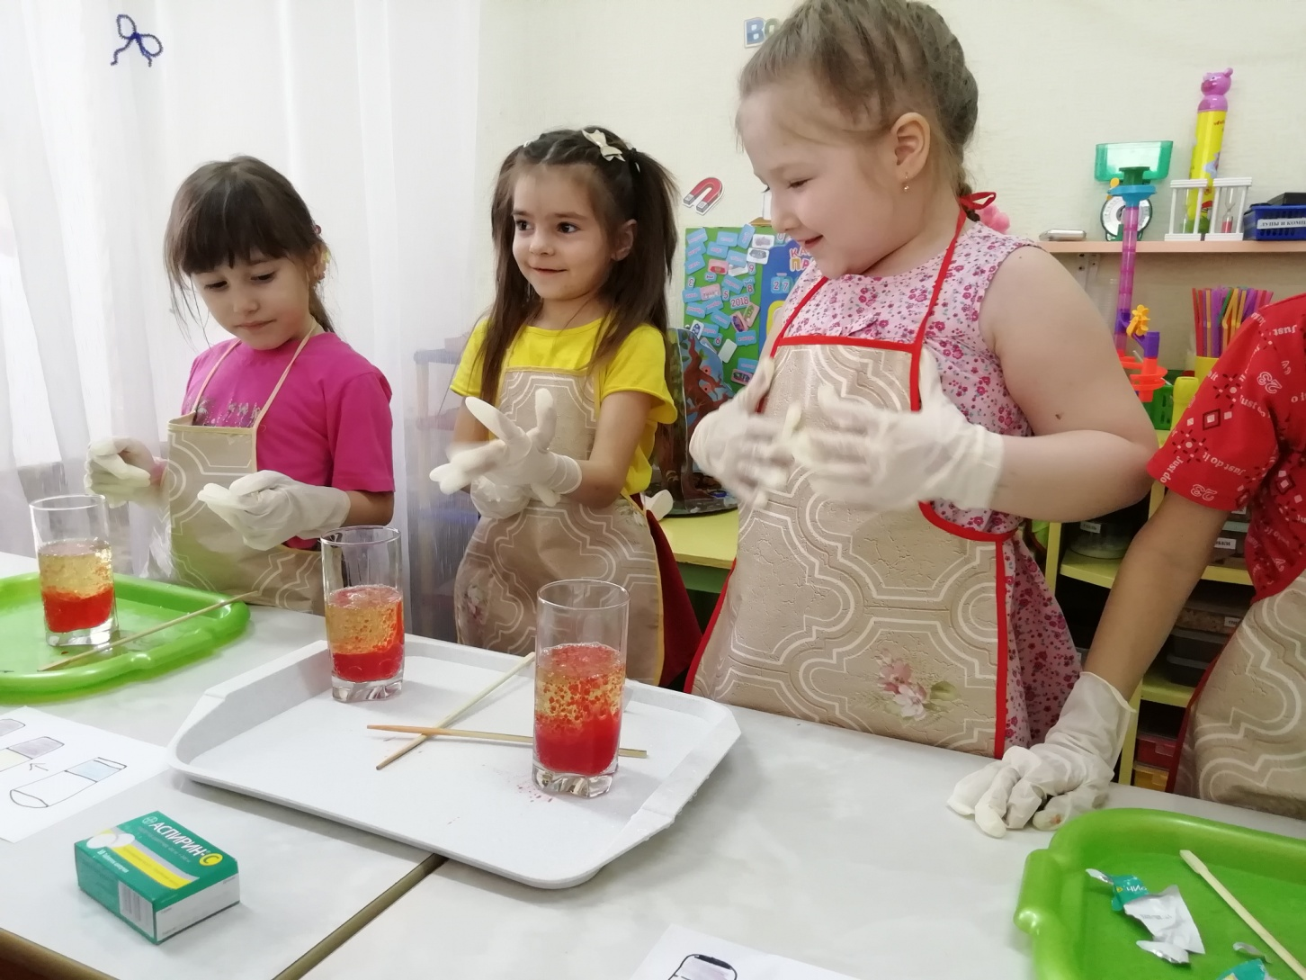
Знакомимся с плотностью жидкостей

Slide 11
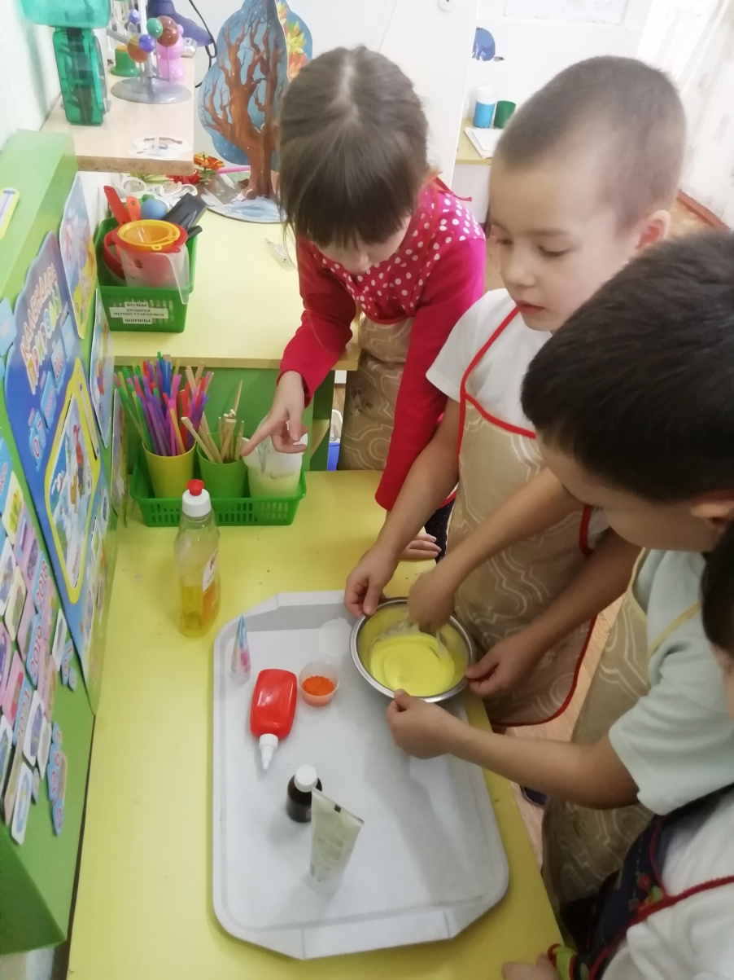
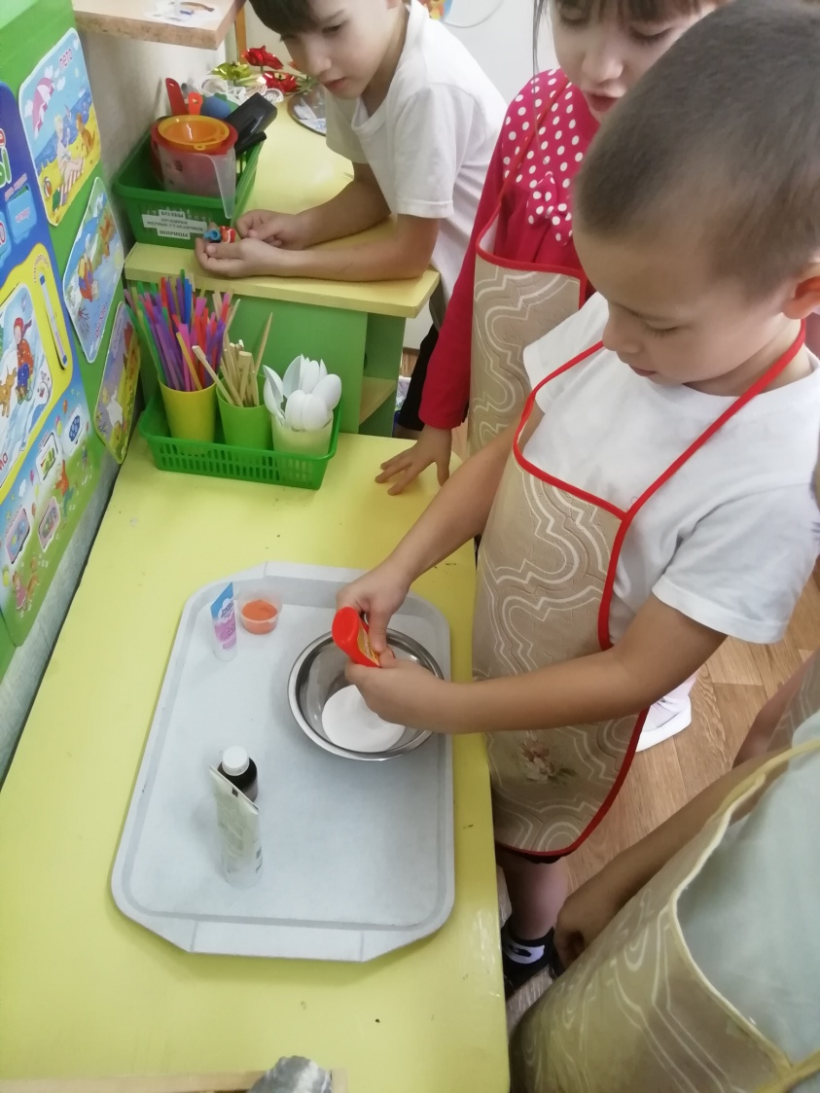
Делаем слайм

